Slide 1

ỦY BAN NHÂN DÂN QUẬN PHÚ NHUẬN
TRƯỜNG TIỂU HỌC NGUYỄN ĐÌNH CHÍNH
TUẦN 20
TẬP ĐỌC
NHÀ TÀI TRỢ ĐẶC BIỆT
CỦA CÁCH MẠNG

Slide 2
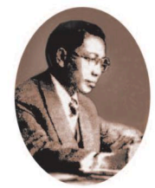
Tập đọc: Nhà tài trợ đặc biệt của Cách mạng
(Phạm Khải)
SGK Tiếng Việt 5 – tập 2 – trang 20, 21

Slide 3
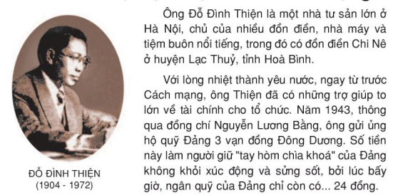
Nhà tài trợ đặc biệt của Cách mạng

Slide 4
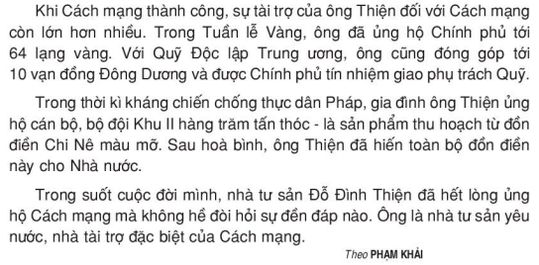

Slide 5
Bài chia làm 5 đoạn:
Đoạn 1: Từ đầu đến “Hòa Bình.”
Đoạn 2: Từ “Với lòng nhiệt thành” đến “24 đồng.”
Đoạn 3: Từ “Khi Cách mạng” đến “phụ trách quỹ.”
Đoạn 4: Từ “Trong thời kì” đến “cho Nhà nước.”
Đoạn 5: Từ “Trong suốt cuộc đời” đến hết.

Slide 6
Tập đọc: Nhà tài trợ đặc biệt của Cách mạng
Luyện đọc
Tìm hiểu bài
tài trợ
đồn điền
đồn điền
tài trợ
tay hòm chìa khóa
đồng Đông Dương
sửng sốt
tay hòm chìa khóa
đồng tiền của ngân hàng Đông Dương (trước cách mạng tháng 8 năm 1945
cơ sở sản xuất nông nghiệp lớn trước đây, chủ yếu trồng những loại cây như cao su, cà phê,..
giúp đỡ tiền của
nắm quyền quản lí tiền bạc và mọi công việc chi tiêu

Slide 7
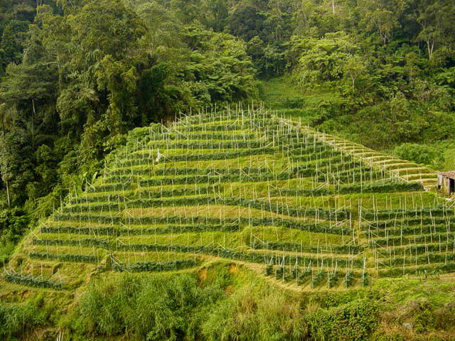
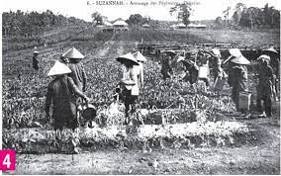
đồn điền

Slide 8
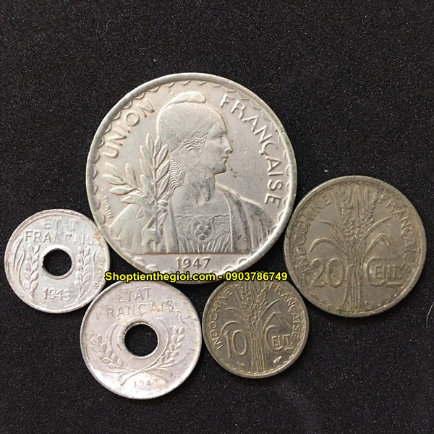
đồng Đông Dương

Slide 9
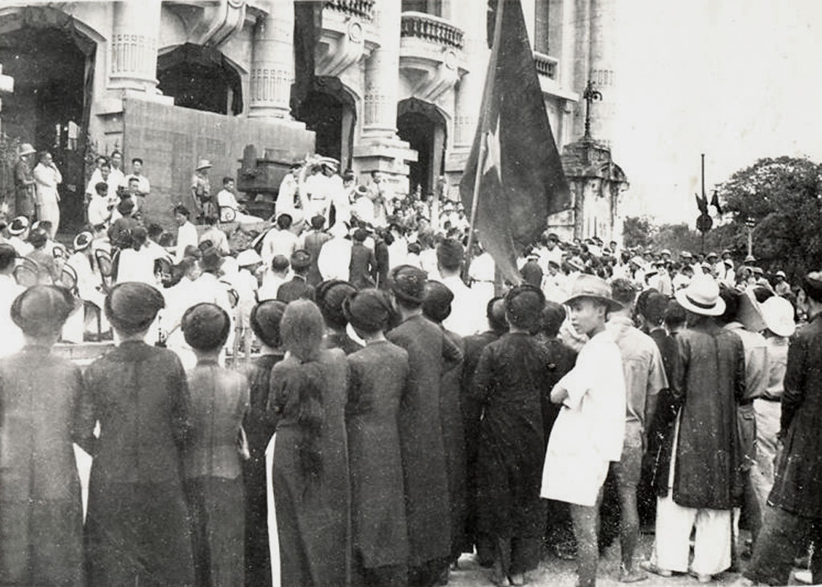
Ngày 17/9/1945 tại Nhà hát lớn (Hà Nội) nhân dân tham gia Tuần lễ vàng và Quỹ Độc lập

Slide 10
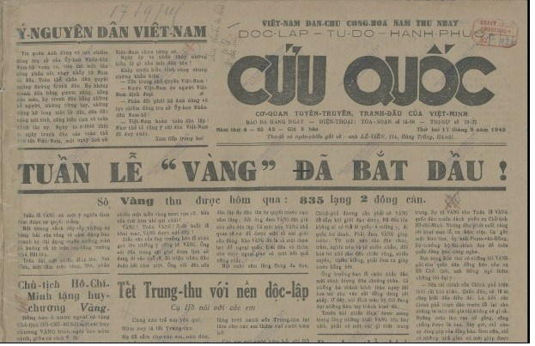

Slide 11
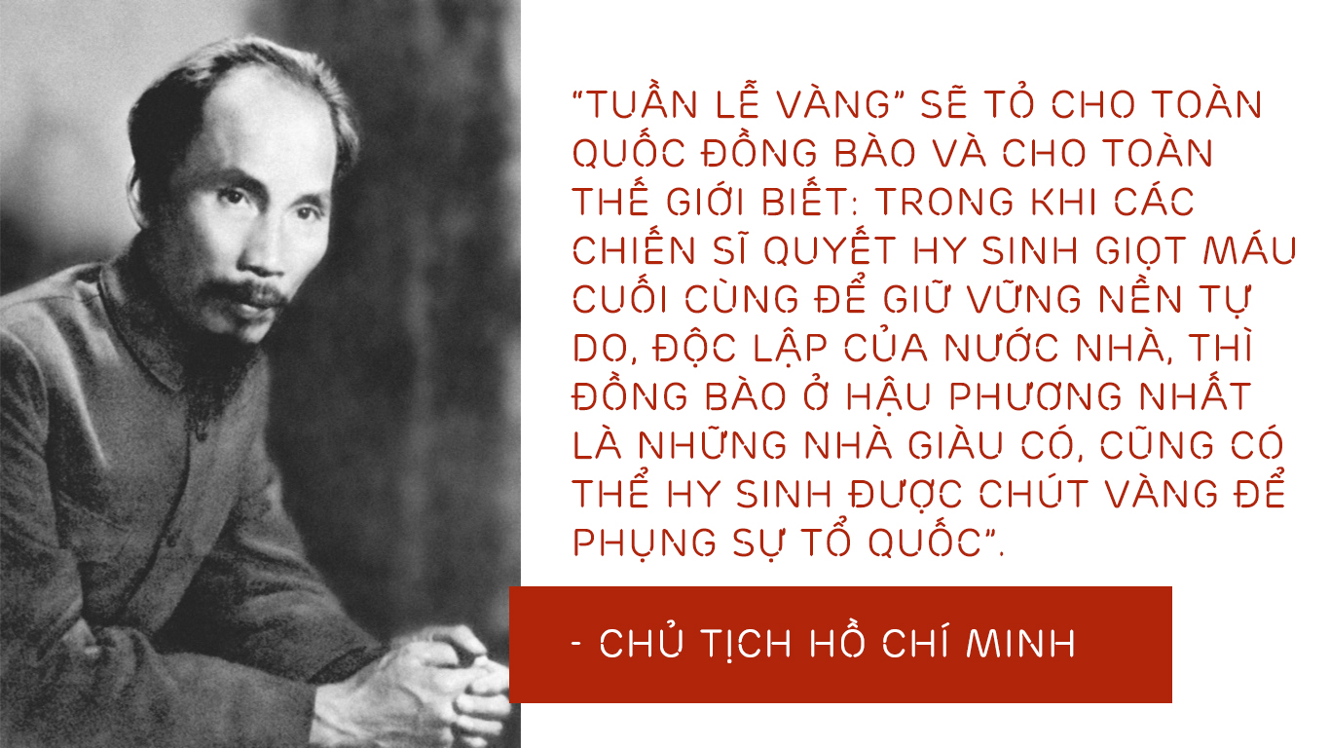

Slide 12
Tập đọc: Nhà tài trợ đặc biệt của Cách mạng
Tìm hiểu bài
Kể tên những đóng góp to lớn và liên tục của ông Thiện qua các thời kì:
Trước Cách mạng
Trong Cách mạng
Sau khi hòa bình lập lại
Trước Cách mạng: Ông ủng hộ quỹ Đảng 3 vạn đồng, 64 lạng vàng (Tuần lễ vàng) và 10 vạn đồng Đông Dương (quỹ Độc lập)
Trong Cách mạng: ủng hộ bộ đội hàng trăm tấn tóc.
Sau khi hòa bình: hiến toàn bộ đồn điền Chi Nê cho Nhà nước.

Slide 13
Tập đọc: Nhà tài trợ đặc biệt của Cách mạng
Tìm hiểu bài
2. Việc làm của ông Thiện thể hiện những phẩm chất gì?
Cho thấy ông là một công dân yêu nước, có tấm lòng vĩ đại, sẵn sàng hiến tặng số tài sản rất lớn của mình cho Cách mạng vì mong muốn góp sức mình vào sự nghiệp chung.

Slide 14
Tập đọc: Nhà tài trợ đặc biệt của Cách mạng
Tìm hiểu bài
3. Từ câu chuyện trên, em suy nghĩ như thế nào về trách nhiệm của công dân với đất nước?
Gợi ý:
Người công dân phải biết đóng góp công sức của mình vào sự nghiệp xây dựng và bảo vệ Tổ quốc.
Người công dân phải có trách nhiệm đối với đất nước.

Slide 15

Nội dung bài
Biểu dương một công dân yêu nước, một nhà tư sản đã trợ giúp Cách mạng rất nhiều tiền bạc, tài sản trong thời kì Cách mạng gặp rất nhiều khó khăn về tài chính.

Slide 16
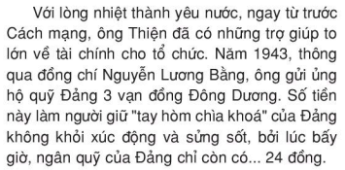
Luyện đọc diễn cảm

Slide 17

DẶN DÒ
Luyện đọc diễn cảm và trả lời câu hỏi bài “Nhà tài trợ đặc biệt của Cách mạng”
Chuẩn bị bài tuần 21: “Trí dũng song toàn”.

